Slide 1
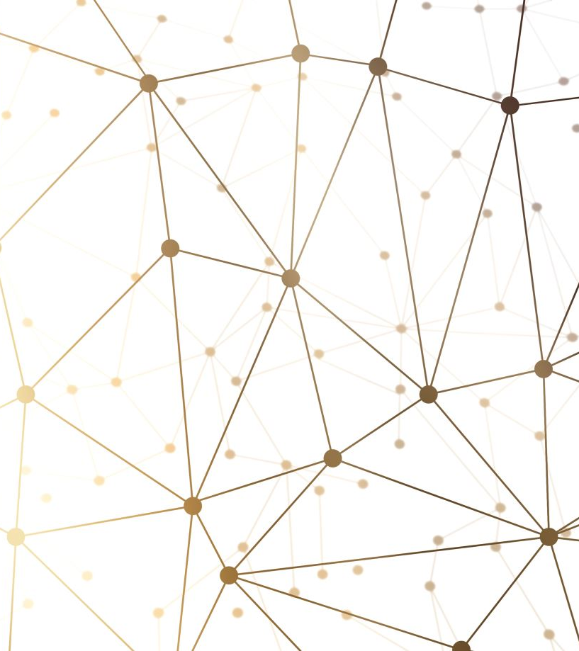
All About Segmentation
Contents
U-NET [MICCAI 2015]
SegNet [TPAMI 2017]
MultiResUNet [ARVIX 2020]
SETR [CVPR 2021]
Segformer [NeurlPS 2021]
박원기
Notes:
안녕하세요. 먼저 첫 발표인데 잘 부탁드립니다.
앞으로 Segmentation관련해서 논문을 살펴보도록 하겠습니다.
첫 발표인 만큼 러프하게, U-NET을 살펴보도록 하겠습니다.

Slide 2
U-NET [MICCAI 2015]
Convolutional Networks for Biomedical Image Segmentation
박원기
Notes:
본 논문은 의료 인식 관련 분야인 MICCAI(미카)에서 발표되었습니다.
이미지 분할 관련해서 일반적으로 가장 많이 사용되는 기법 중 하나입니다

Slide 3
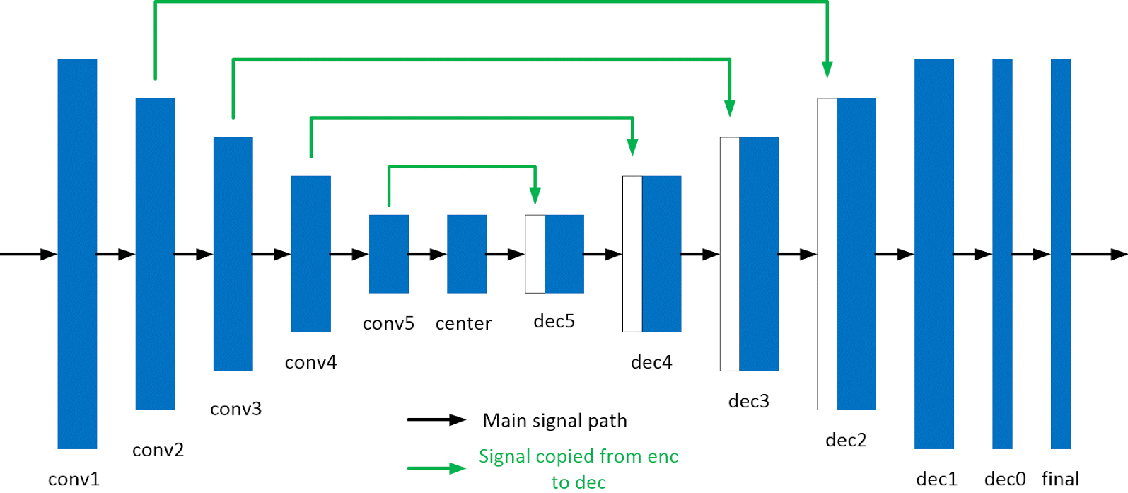
U-NET [MICCAI 2015]
수축 경로(Contracting path) : 이미지에 존재하는 넓은 문맥(context) 정보를 처리합니다.
확장 경로(Expanding path) : 정밀한 지역화(precise localization)이 가능하도록 합니다.
박원기
Notes:
논문에서는 U자형으로 생긴 네트워크인 U-NEt Architecture를 제안합니다.
모델 구조가 U자형으로 생겨, U-NET Architecture라고 합니다.
U-NET은 AutoEncoder와 유사하게, 수축경로를 통하여, Input의 해상도가 줄었다가, 확장경로를 통하여 커지는 형태의 구조를 가지고 있습니다.
Semantic Segmentation에서는 단순히 분류 결과를 고하는 것이 아니라, 입력 이미지와 같은 해상도가 나와야 하기 때문에, Classification과 다른 구조를 활용합니다.
논문에서는 U자형으로 생긴 네트워크인 U-Net Architecture를 제안합니다.
당시 신경 세포 구조에서의 segmentation task에서 우수한 성능을 보였습니다. (MICCAI)
조금 더 세세하게 살펴보도록 하겠습니다.

Slide 4
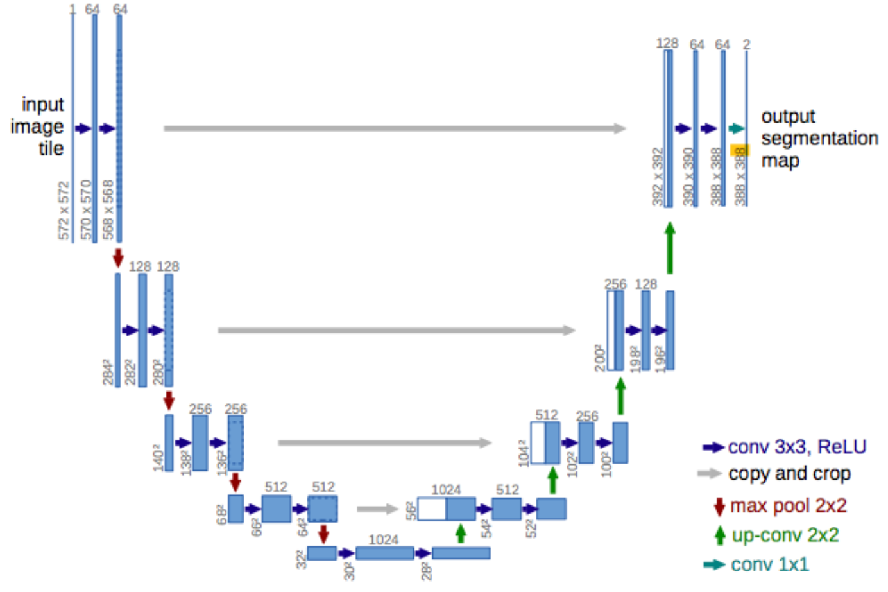
U-NET [MICCAI 2015]
패딩을 사용하지 않으므로, Conv 연산마다 해상도가 2pixel씩 감소
Mirroring Extrapolate
2size 확장 (Transpose 사용)
Mirroring Extrapolate
확장 경로
수축 경로
Mirroring Extrapolate
박원기
Notes:
U-NET Architecture는 왼쪽에서 Input으로 이미지를 넣은 후, DownSampling을 활용하여, 해상도를 감소시킵니다
일반적인 CNN과 동일하게, Conv -> ReLU -> Batch -> Maxpool 구조를 가집니다.
해상도를 감소시키 전, 2pixal을 줄이는데 이는 확장경로에서, 즉, UpSampling과정에서, 해상도를 향상시키는데, 기여하기 위함입니다.
(논문에서는 이를 Mirroing Extrapolate이라고 합니다.)
최종 출력은 Segmentation Map을 활용하기에, 입력 이미지보다 해상도가 작게 나옵니다.
Segmentataion Map이란?
Instance Segmentation은 Pixel별로 라벨을 예측하는 모델인데, 각 Segmentation 모델들은 Output으로 Pixel별 label을 출력하는데, 이러한 Output을 Segmentataion Map이라고 합니다.

Slide 5
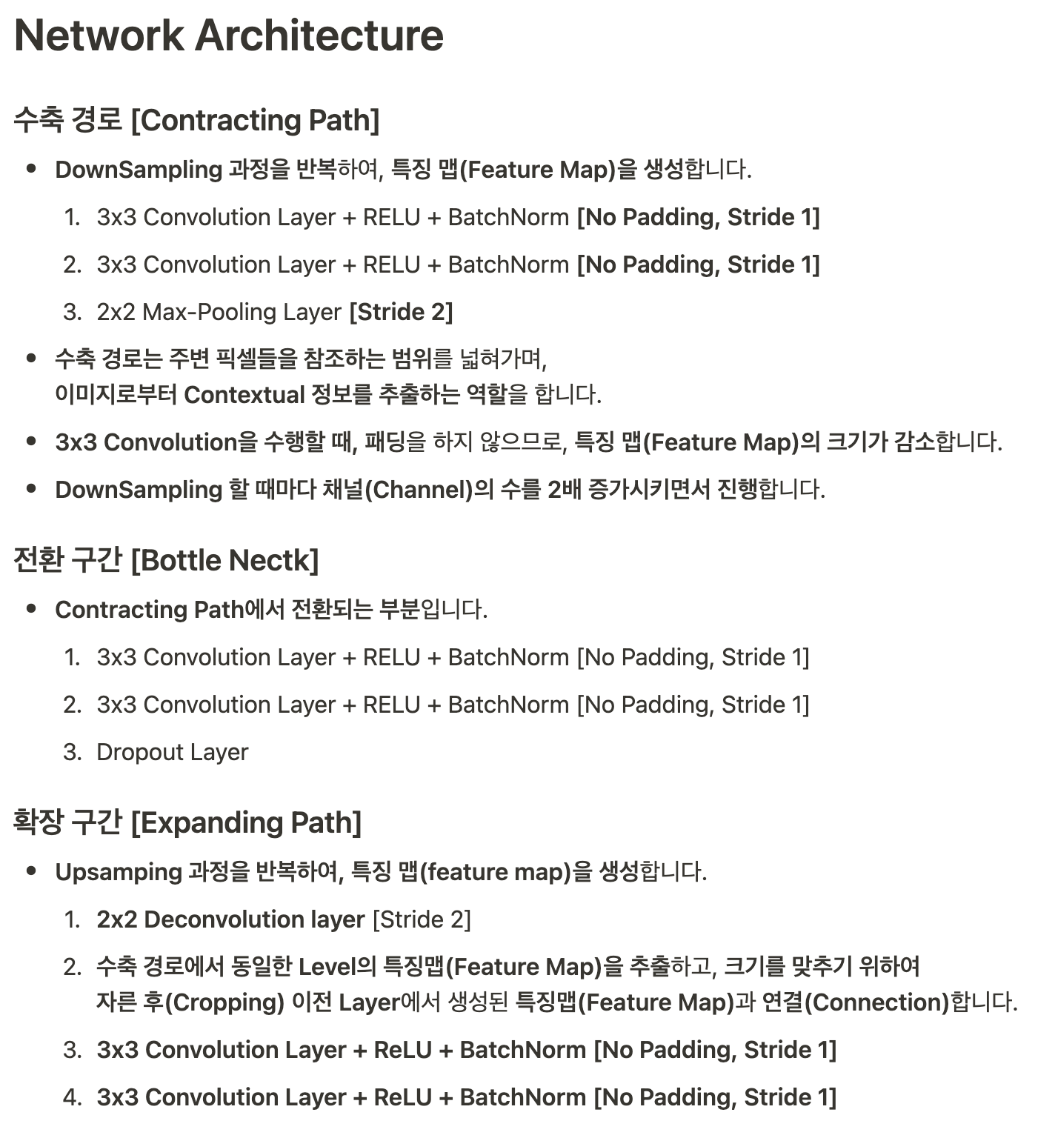
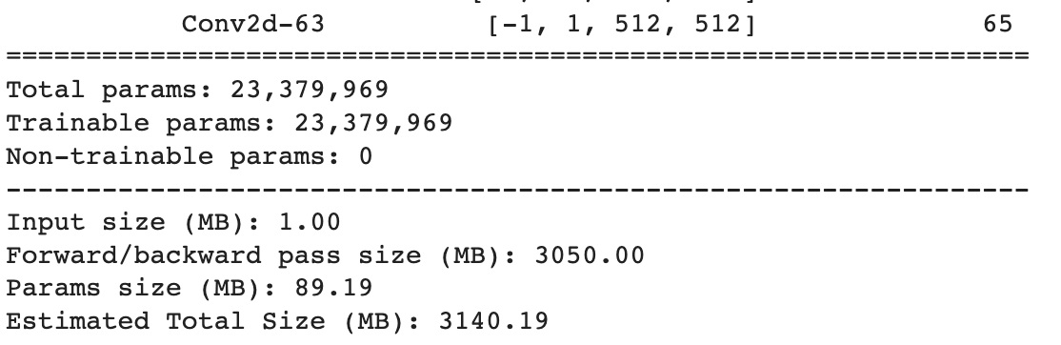
U-NET [MICCAI 2015]
박원기
Notes:
U-NET의 Parameter는 대략 23M개 존재합니다.
DenseNet보다는 적고, Resnet보다는 많은 Parameter를 가지고 있습니다.

Slide 6
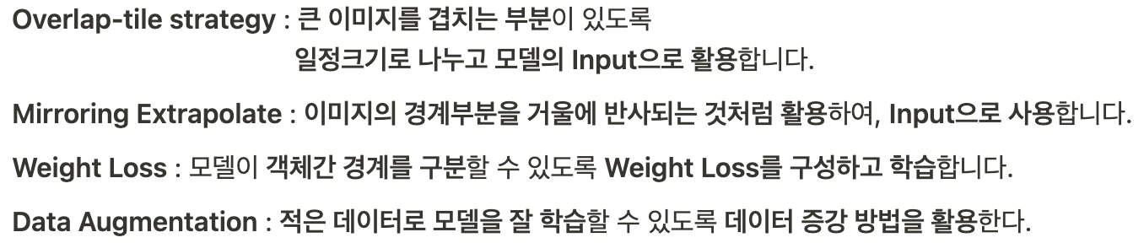
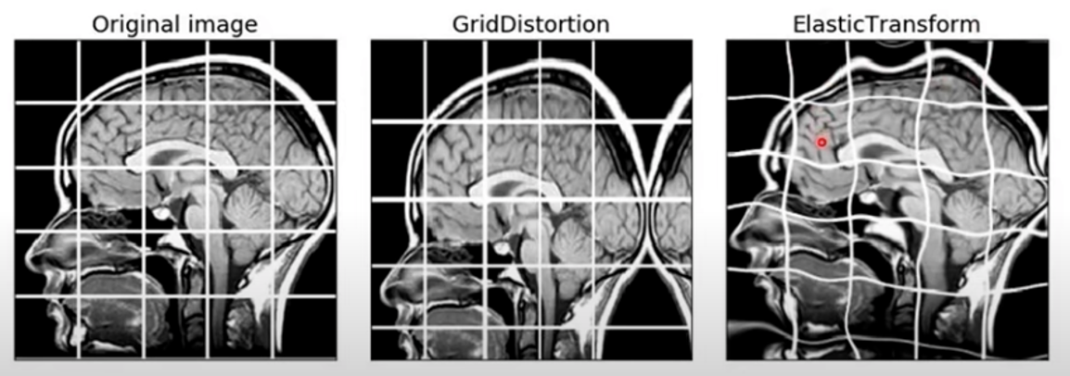
U–NET various strategies
박원기
Notes:
U-NET 의 4가지 학습전략입니다.
1, Overlap-tile strategy부터 살펴보도록 하겠습니다.
2. Mirrow Extrapolate은 이전에 살펴본 모델에서 (Expanding Path)즉 확장경로에서, 수축경로의 Feature Map을 mirroring 한 것을 의미합니다.
3. Instance Segmentation이므로, Pixel별로 Label을 매깁니다.
(CrossEntropyLoss를 사용하고, 마지막에는 Pixel별 label을 위해, activation으로, Softmax를 활용합니다.)
4. 의료 데이터의 경우, 데이터가 부족하거나, Imbalacne한 경우가 많기에, 효율적인 학습을 위해, Augmentation을 적용합니다. 가장 메인이 된 Augmentataion은 ElasticDeformation 입니다. 이는, 세포의 실질적 변형과 유사하기에, 세포관련 Task에서 상당히 유용하다고 합니다.

Slide 7
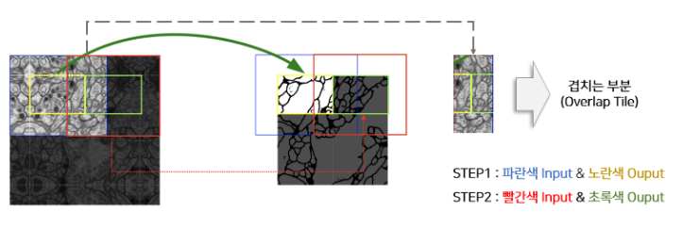
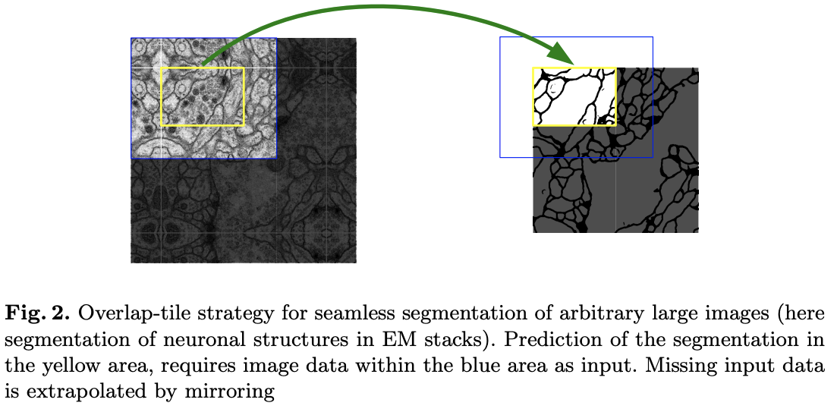
U–NET Overlap-tile [Strategy]
타일 겹치기(Overlap-tile)
박원기
Notes:
이미지의 크기가 큰 경우, 이미지를 자른 후 즉, Tile 형태로, 이미지에 Segmentatation을 해야 합니다.
최근 Transformer에서는 large Image Slide한 후, Input으로 넣는 방식을 사용하지만, U-NET 에서는 Tile 전략을 활용하였습니다.
U-NET은 Input과 Output의 이미지가 다르기 때문에, 위 그림에서 처럼 파란색 영역을 Input으로 넣으면, 노란색 영역이 Output으로 추출됩니다.
동일하게, 초록색 영역을 Segmentation을 하기 위해서는 빨간색 영역을 모델의 Input으로 사용해야 합니다.
즉, 겹치는 부분이 존재하도록 이미지를 자르고, Segmentation을 하기 때문에, Overlap Tile 전략이라고 논문에서 의미합니다.

Slide 8
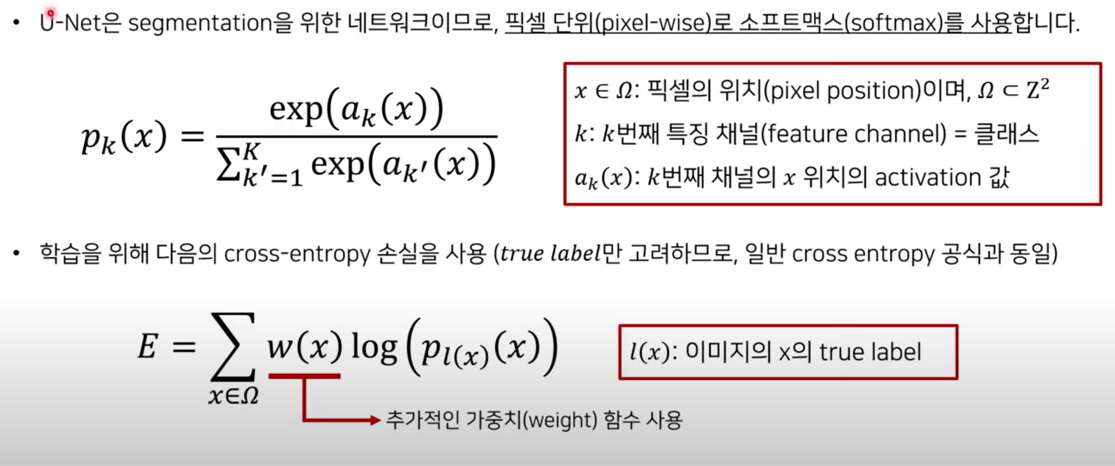
U–NET : Objective Function
Semantic Segmentation is the task of classifying each pixel in an image from a predefined set of classes.
박원기
Notes:
Instance Segmentataion에서는 Pixel별로 Labeling을 하기 때문에, Softmax를 활용합니다.
일반적인 Softmax와 유사하지만, 차이점으로는 Sigma를 사용한다는 점입니다.
학습을 위해, CrossEntropy 손실을 사용합니다.

Slide 9
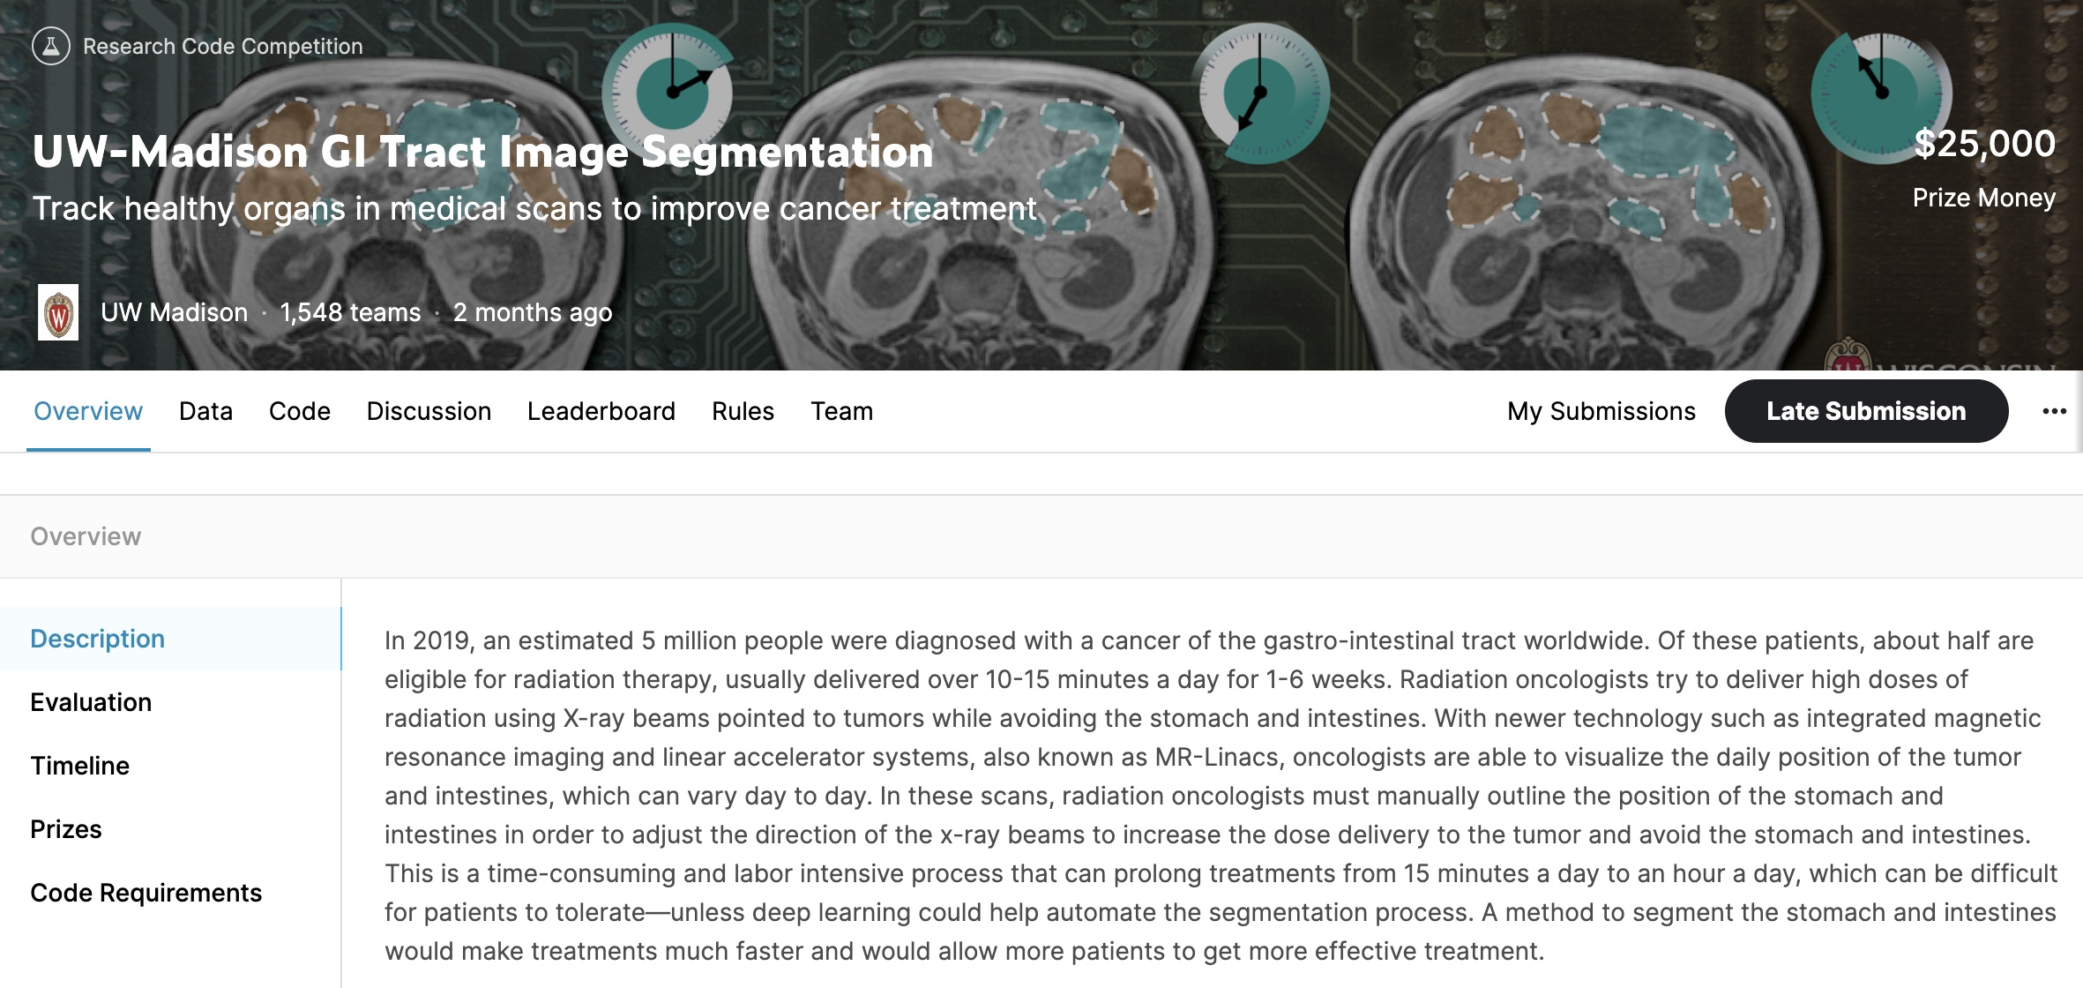
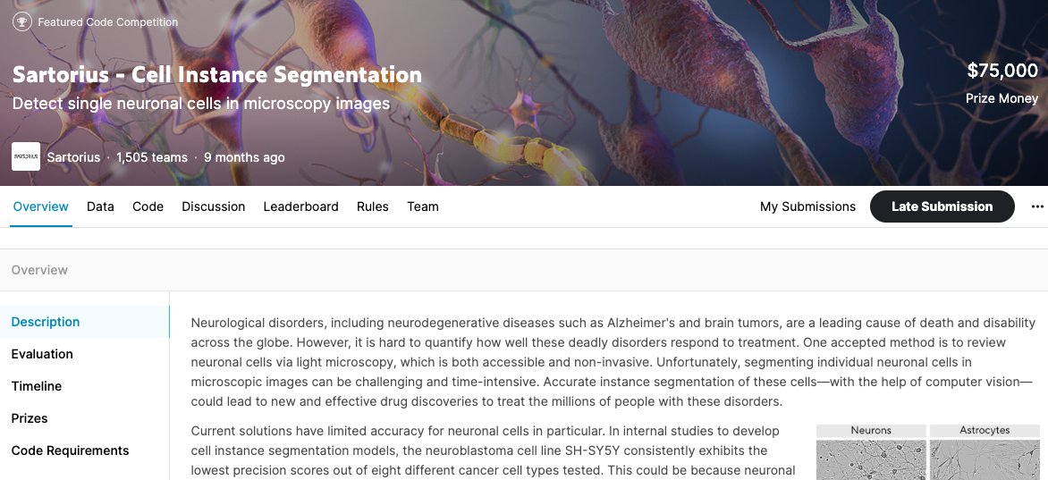
관련 Dataset
박원기
Notes:
Segmentation 관련 Task들인데, 한번 U-Net을 사용하고 싶으시면, 살펴보면 좋을 것 같습니다.
Solution 코드를 봤을 때, 성능향상에, Ensemble은 기본적으로 추가되어있고, Test time augmentation이 많은 기여를 했다고 합니다.
이전에 말씀드린, U-NET, ElasticDeformation Augmentataion 코드가 궁금하시다면, 제 GitHub에 추가해놓도록 하겠습니다.
발표를 마치도록 하겠습니다.
첫 발표인데, 들어주셔서 감사합니다. 감사합니다.

